Slide 1
Важность признаков на деперсонализированном наборе данных

Slide 2
Входные данные
Строк 200967, столбцов 88
TARGET = 1, строк 751
TARGET = 0, строк 200216

Slide 3
Этапы
1) Удаляем строки с выбросами target==0: 2760 , target==1: 7
2) Заполняем пропущенные значения медианой или не заполняем если два значения
3) Убираем чрезмерную размерность у столбцов
4) Кодируем

Slide 4
Очистка
Столбцы с одним или пропущенным значением ['2.19', '2.2', '2.909', '2.91', '2.92', '2.926', '2.927', '2.93', '2.937', '2.94', '2.95']

Slide 5
Удаляем стобцы, которые не показывают вклад в модель и являются шумом
'1.18', '2.16', '2.42'

Slide 6
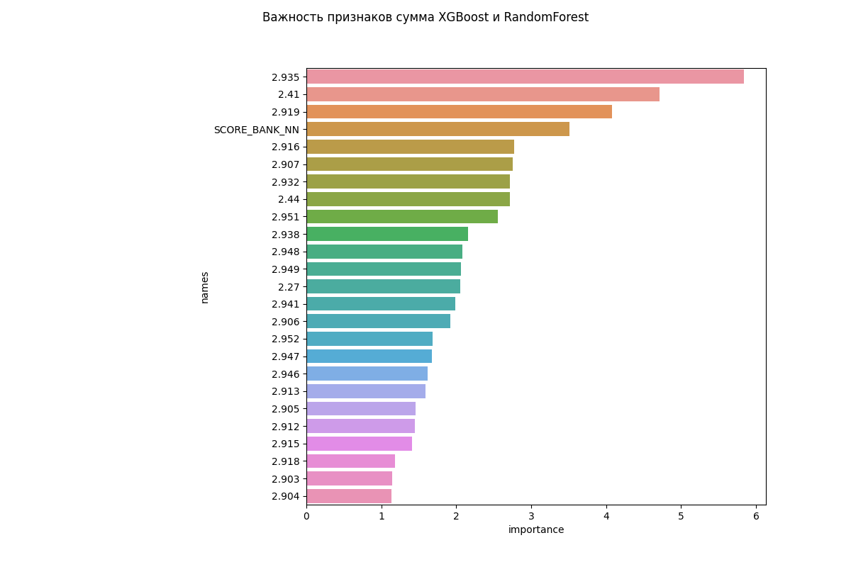
Важность вместе со столбцом SCORE_BANK_NN

Slide 7
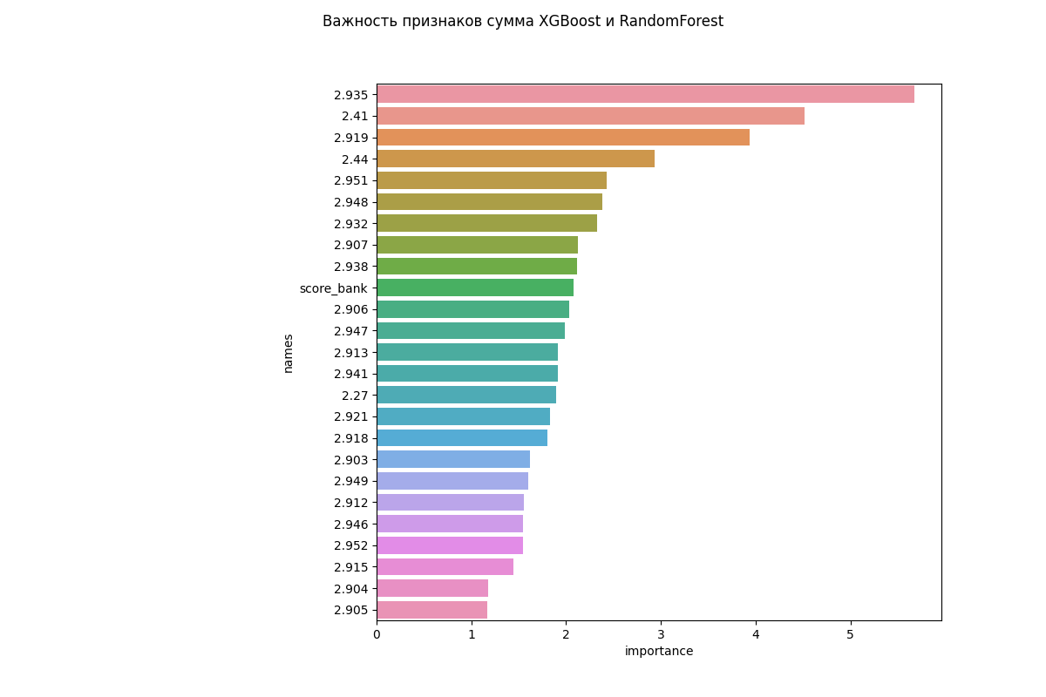
Важность вместе со столбцом score_bank

